Slide 1
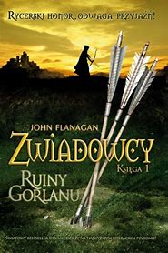
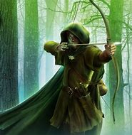
zwiadowcy

Slide 2
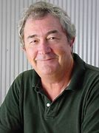
AUTOR SERII KSIĄŻEK ZWIADOWCY
JOHN FLANAGAN

Slide 3
INFORMACJE O AUTORZE
Od dzieciństwa marzył o tym, by zostać pisarzem. Pracował w agencji reklamowej, ale dopiero satyryczny wiersz opisujący paskudnego kolegę zwrócił na niego uwagę przełożonych. Jeden z szefów agencji uznał, że warto zainwestować w młodego pracownika i tak Flanagan dołączył do grona copywriterów.
Przez dwie dekady pisał spoty reklamowe i scenariusze, później zaś trafił do telewizji i został jednym ze współtwórców sukcesu sitcomu Hi Dad!, zasłynął jednak jako autor „Zwiadowców”, serii osadzonej w fantastycznym świecie powieści dla młodzieży.
Flanagan zaczął pisać historię Willa dla swego syna, Michaela, jednak to, co miało być opowieściami na dobranoc, szybko przerodziło się w cykl powieści. Do tej pory Flanagan napisał 16 książek tej serii. Pisarz wraz z żoną mieszka na przedmieściach Manly. Ma troje dzieci i czworo wnuków.
W 2008 roku wygrał Australian Book Publishers Association's of the Year dla dzieci starszych i młodszych.

Slide 4
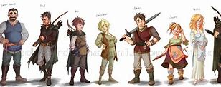
BOHATEREOWIE ZWIADOWCÓW
Bohaterowie na podstawie Księgi pierwszej Will – 15-letni chłopiec, sierota, jego ojciec zmarł w bitwie z Morgarathem, a matka (chyba) przy porodzie, niskiego wzrostu, ciemne włosy i oczy, był szczupły i wysportowany, marzył, żeby zostać rycerzem, ale ostatecznie trafia do zwiadowcy – Halta, koń

Slide 5
FABUŁA
Seria powieści przedstawia przygody Willa – sieroty, który staje się czeladnikiem ponurego zwiadowcy o imieniu Halt. Korpus Zwiadowców zajmuje się dostarczaniem informacji i pilnowaniem porządku w królestwie, dla Duncana – króla Araluenu. Dostarczają mu informacji o wrogich zamiarach nieprzyjaciół. Seria jest połączeniem przygód nastoletniego Willa i jego przyjaciół, m.in. Horace’a, Cassandry, Alyss czy Gilana.

Slide 6
CIEKAWOSTKI
1. W pierwszej części (oprócz prologu) król Duncan ma 35 lat, w ,,Zaginionych historiach" jego wiek to 50 lat. 2. W 11 części książki Will ma 30 lat. 3. Nazwisko Halta to O'Carrick 4. Jeden z łuków Halta ma naciąg 90 funtów, czyli ok. 45 kg jedną ręką! 5. Araluen to prawdopodobnie dzisiejsza Wielka Brytania. 6. Żona barona Arland ma na imię Sandra 7. Halt i Crowley mieli tego samego mistrza 8. Część 1 i 11 podają inny czas, w którym Horace miał przybyć do przytułku 9. Will nie miał lustra, czyli prawdopodobnie nigdy dokładnie nie zobaczył swej twarzy 10. Halt nie odbył pełnego szkolenia na zwiadowcę.

Slide 7
PREZENTACJE WYKONAŁY MAJA MILCZARSKA GABRYSIA KOWALCZYK ANIA MICHALCZEWSKA
ŹRÓDŁA: WIKIPEDIA

